Slide 1
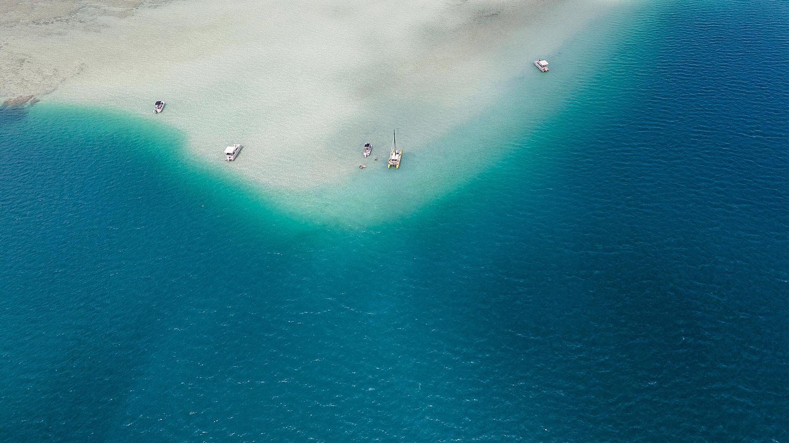


Slide 2
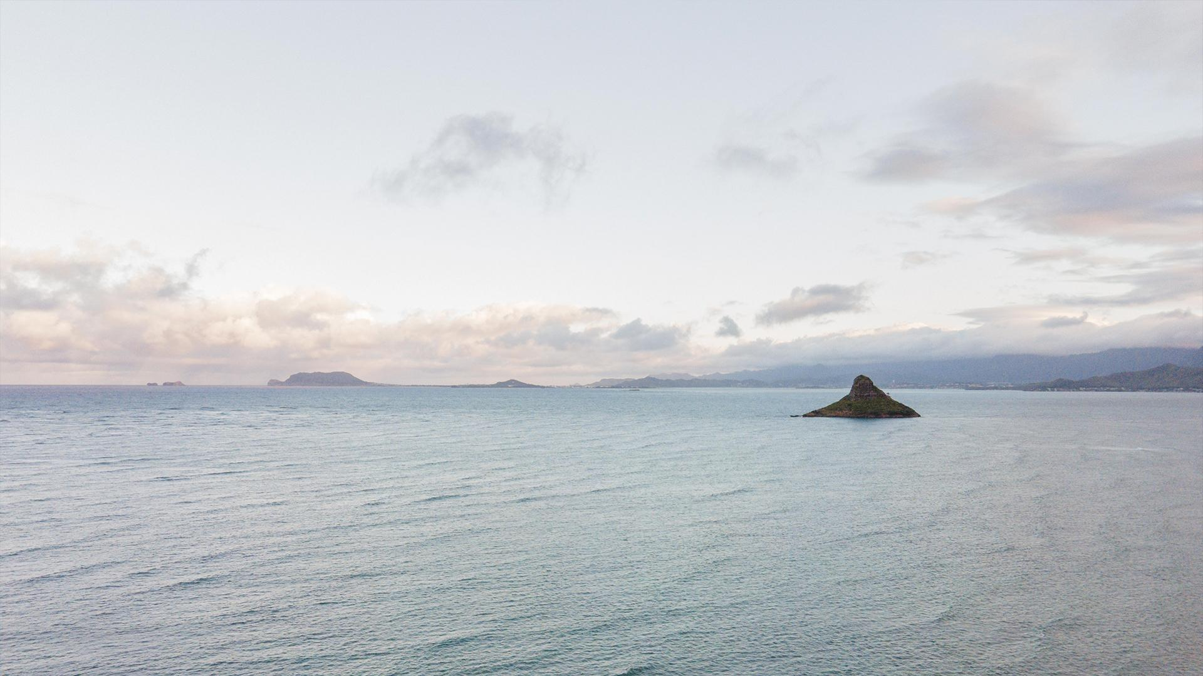
INDICE
INTRODUCCIÓN
01
CONCLUSIONES
04
PROBLEMA
02
LINK & FINAL
05
HIPÓTESIS & ANÁLISIS DEL MERCADO
03
Presentación empresa, participantes y objetivo.
Tras análisis, concluimos con la fijación de tarifas.
Ataques de tiburones.
Análisis de los ataques de tiburón: Evolución, tasa ataques y mortalidad por países, actividades por sexo.

Slide 3
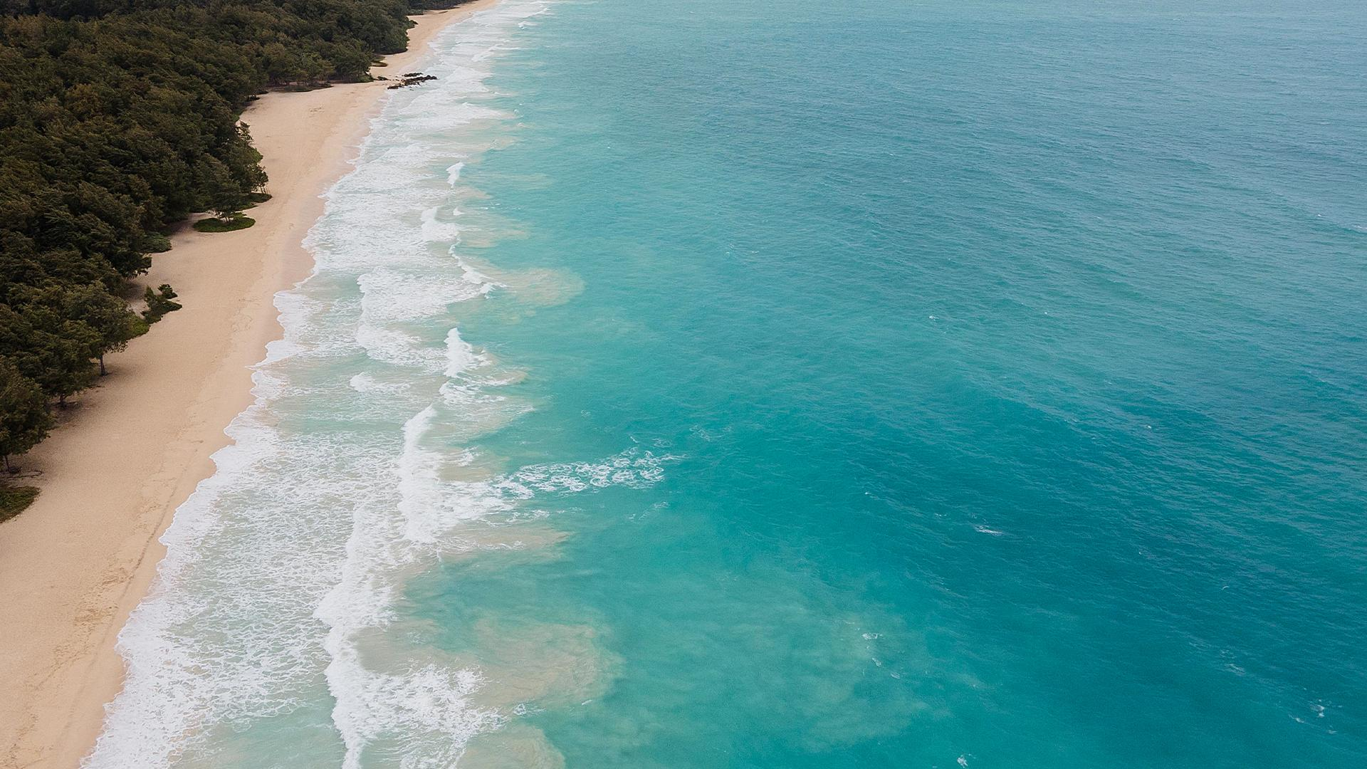

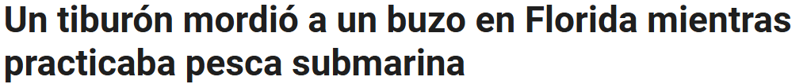
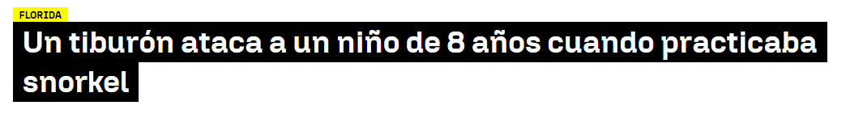
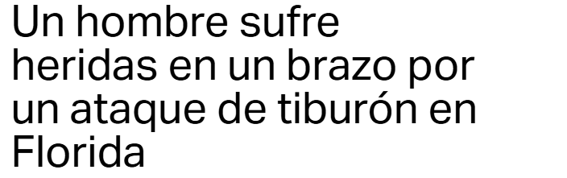
Unos apasionadas por el mar y preocupadas por noticias como estas:
Somos David Barrero, Ignacio Sabatell y Javier Soto.

Slide 4
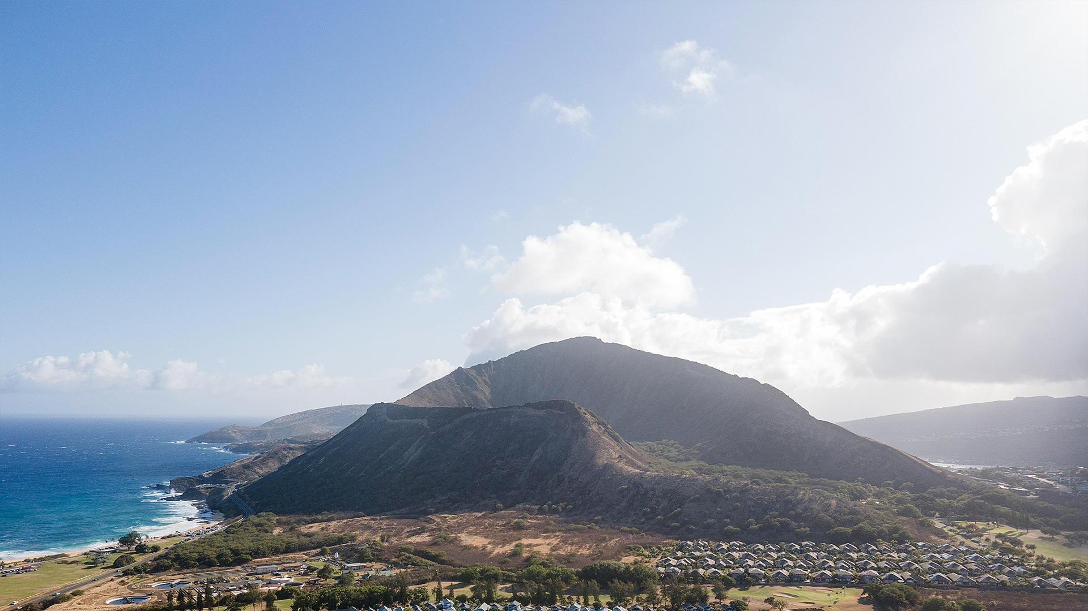
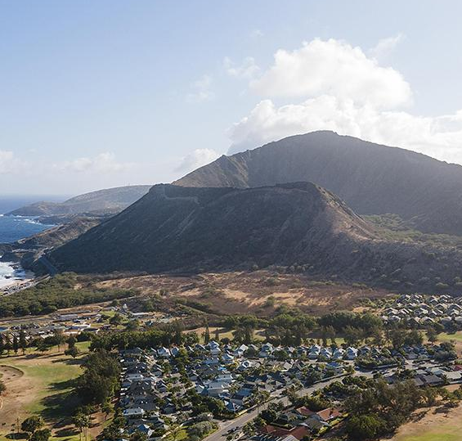

¿NOS CONOCES?
AQUAHACK es una aseguradora especializada en proteger a empresas y profesionales del sector deportivo acuático.
Nuestro objetivo es brindar seguridad, tranquilidad y respaldo a centros de buceo, escuelas de surf y operadores de actividades acuáticas.

Slide 5
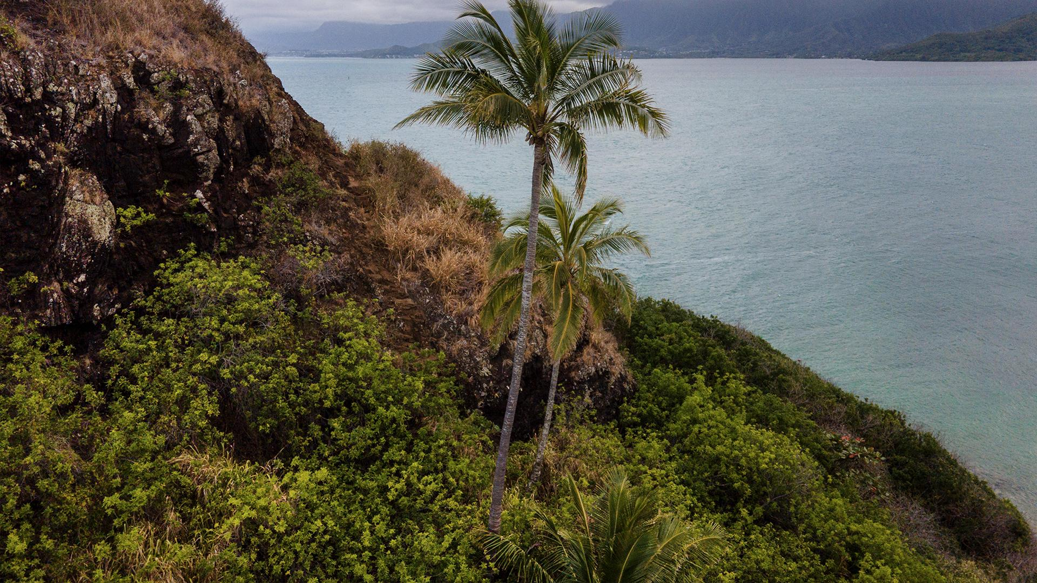
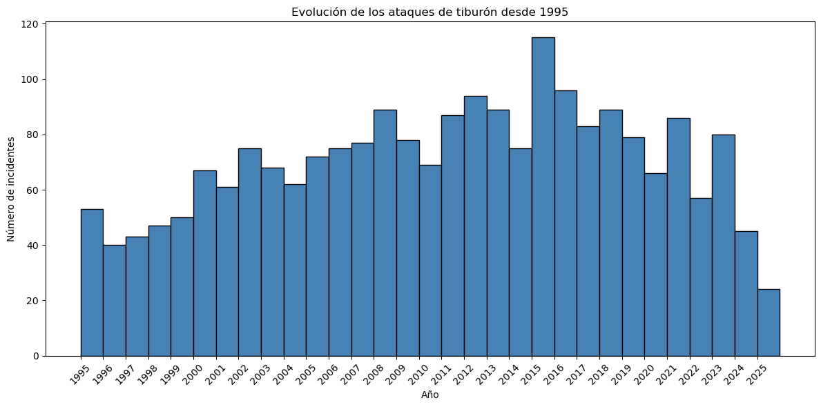
PROBLEMA
Los ataques de tiburón siguen siendo un riesgo para quienes realizan actividades en el mar, como surfistas, nadadores o buceadores.
1995–2016: los ataques aumentaron, generando preocupación por la seguridad en playas y zonas recreativas.
2016–actualidad: los ataques han descendido, pero siguen ocurriendo incidentes con consecuencias graves.
Aunque la tendencia es a la baja, el riesgo persiste, por lo que es fundamental ofrecer protección y respaldo a quienes disfrutan del mar.

Slide 6
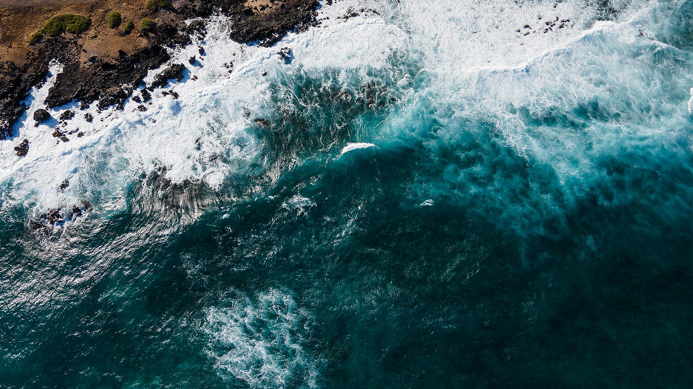

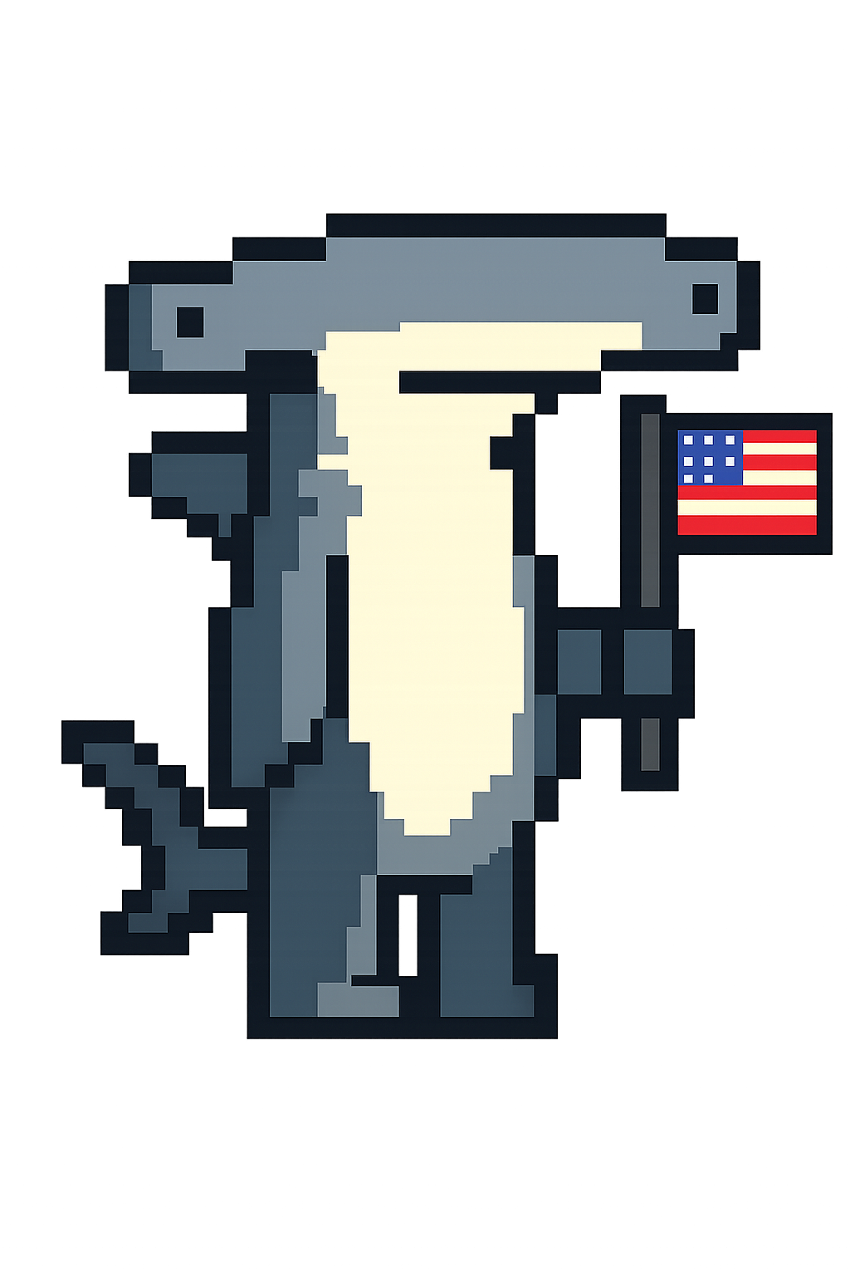

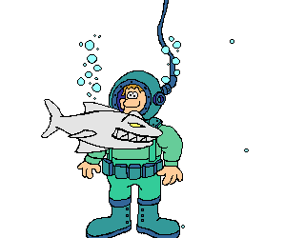
PENSÁBAMOS QUE…
“EL BUCEO ES EL DEPORTE
“HOMBRES Y MUJERES TENDRÁN LOS MISMOS NÚMEROS DE ACCIDENTES CON TIBURONES HACIENDO LOS MISMOS DEPORTES.”
“EEUU ES EL PAÍS CON MÁS MUERTES POR TIBURONES.”
“TODOS LOS ATAQUES DE TIBURÓN SON MORTALES.”
MÁS PELIGROSO.”

Slide 7
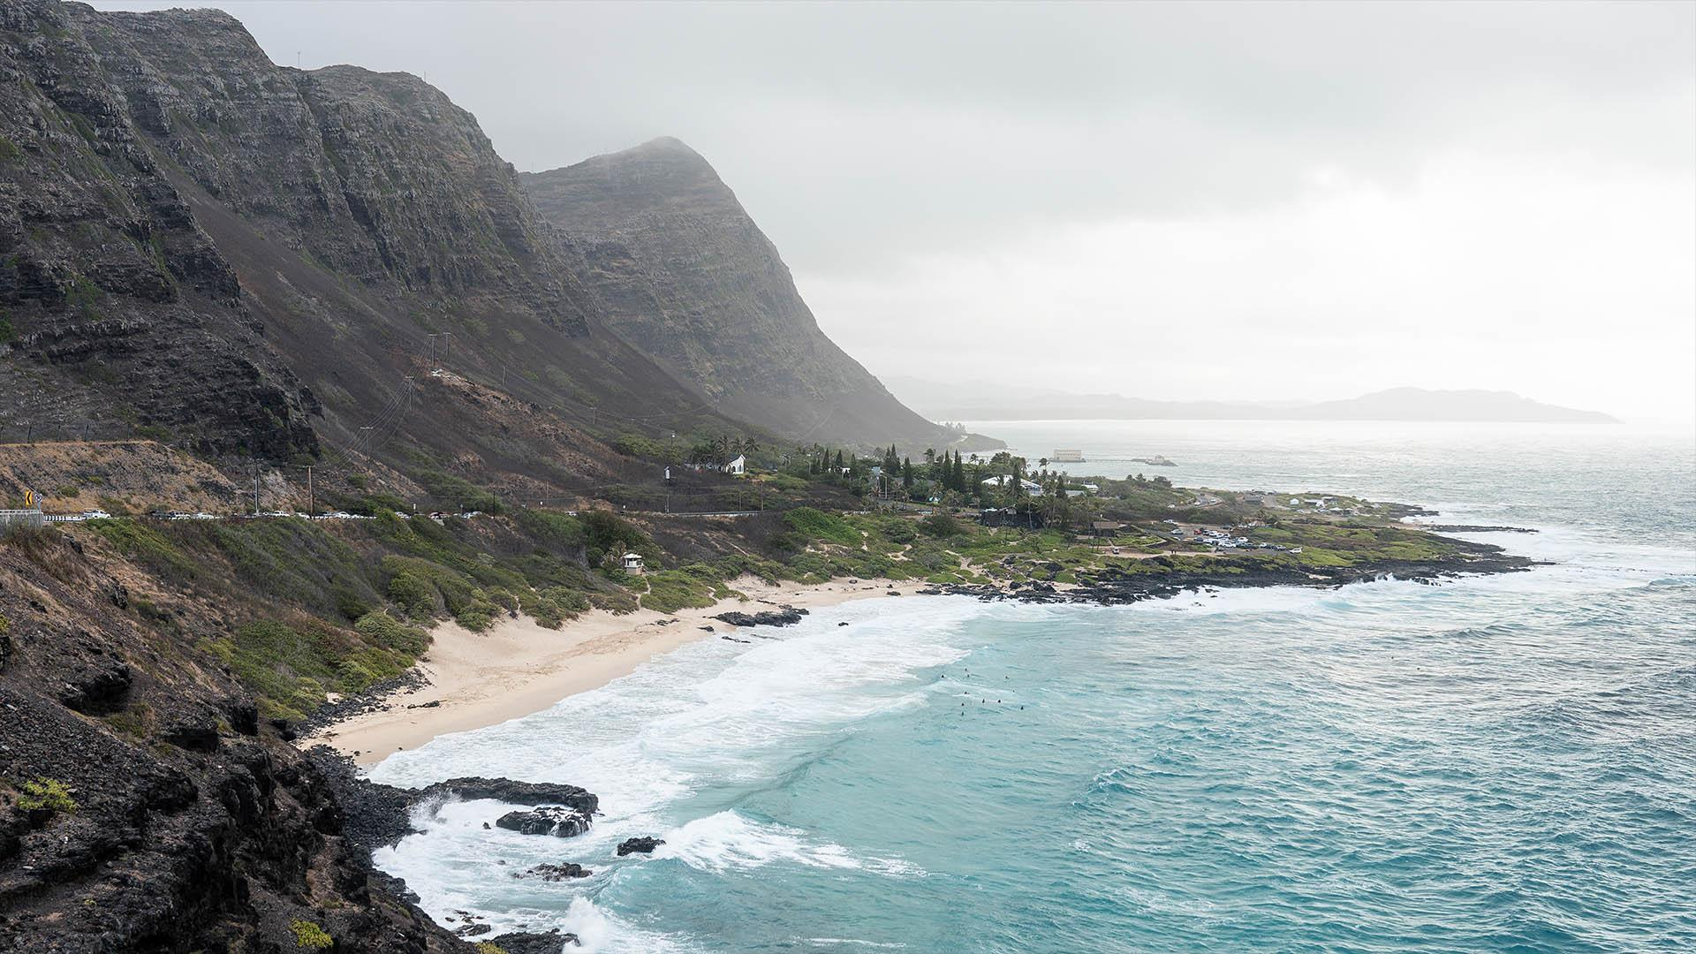
“SEGURO QUE EEUU ES EL PAÍS CON MÁS MUERTES POR TIBURONES.”

Slide 8
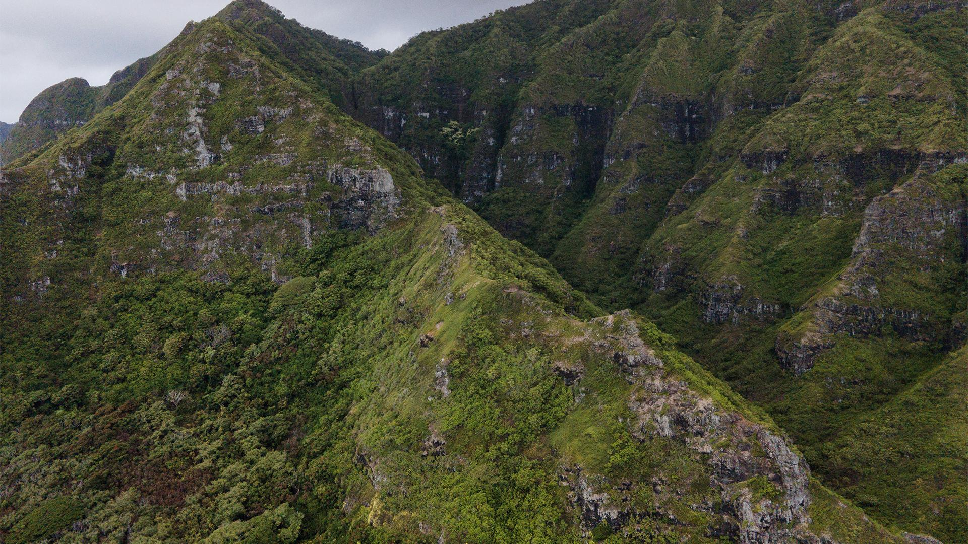
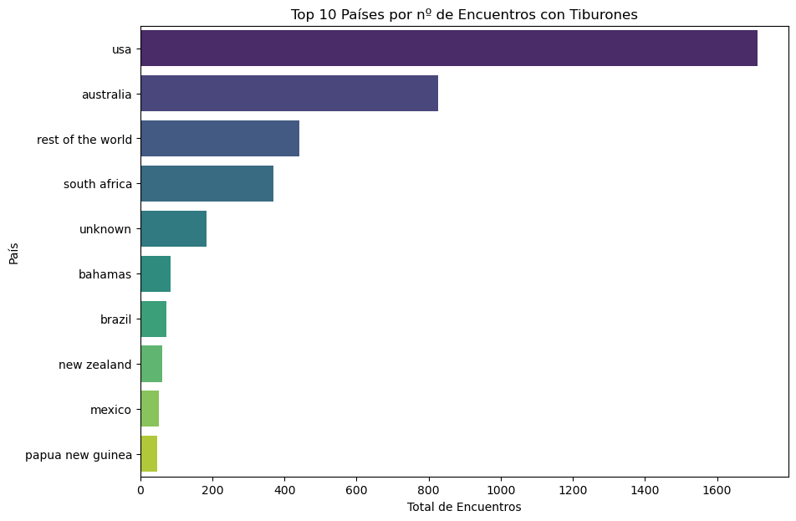
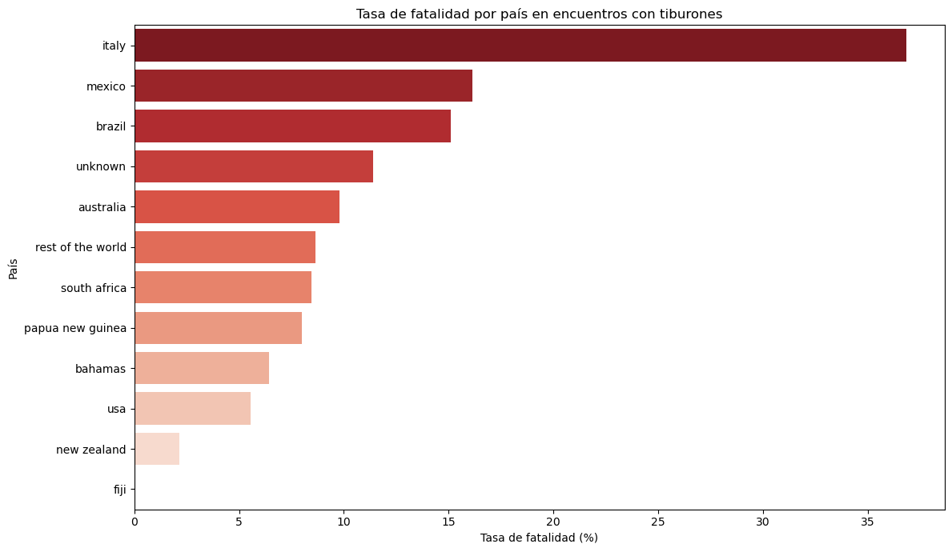

Slide 9

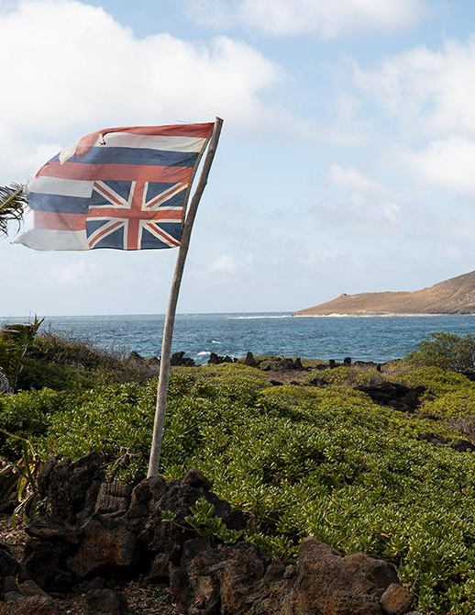
EEUU, Nueva Zelanda y Fiji
Alta actividad de deportes acuáticos.
Letalidad baja.
Potencial de ventas sólido y seguro rentable.
Italia
Baja frecuencia de encuentros con tiburones y alta fatalidad.
Mexico y Brasil
Alto riesgo de fatalidad y encuentros

Slide 10
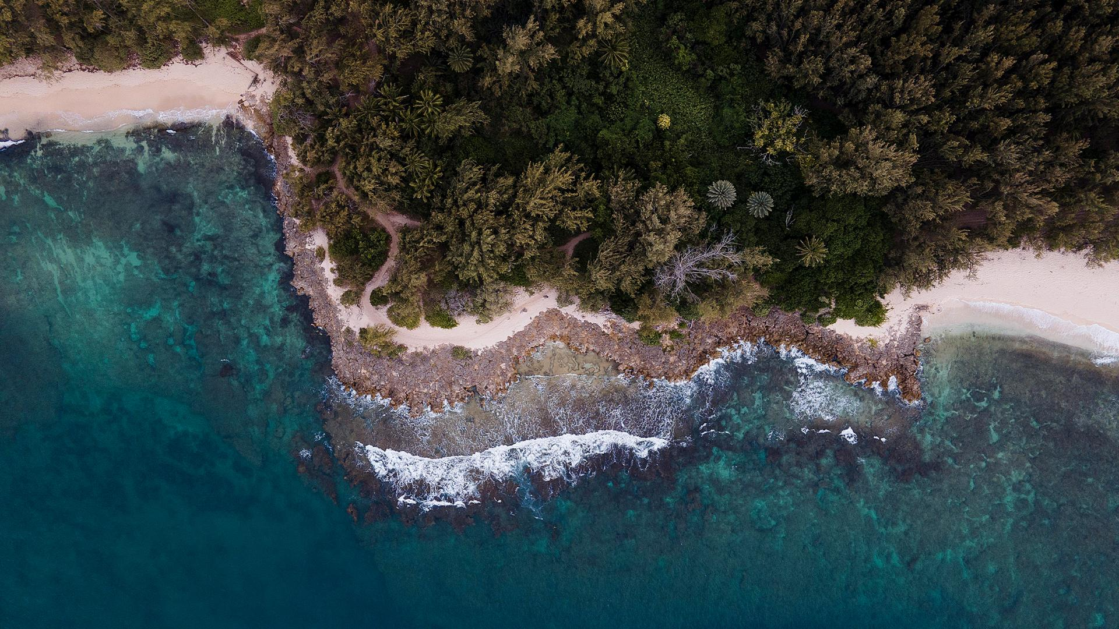
POSIBLES CAUSAS ALTA MORTALIDAD
TIPO DE TIBURÓN
ENTORNO MARINO
Más surf, buceo y natacion aumenta la probabilidad de encuentros.Contaminación y sobrepesca pueden acercar tiburones a la costa.
FACTORES NATURALES
CULTURA Y HÁBITOS
ACTIVIDAD HUMANA
Algunas especies son más agresivas o curiosas.
Corrientes, temperatura, visibilidad y bancos de peces atraen tiburones.
Migración, reproducción y presencia de presas influyen en encuentros.
Conciencia sobre tiburones y uso de protección disminuyen la exposición.

Slide 11
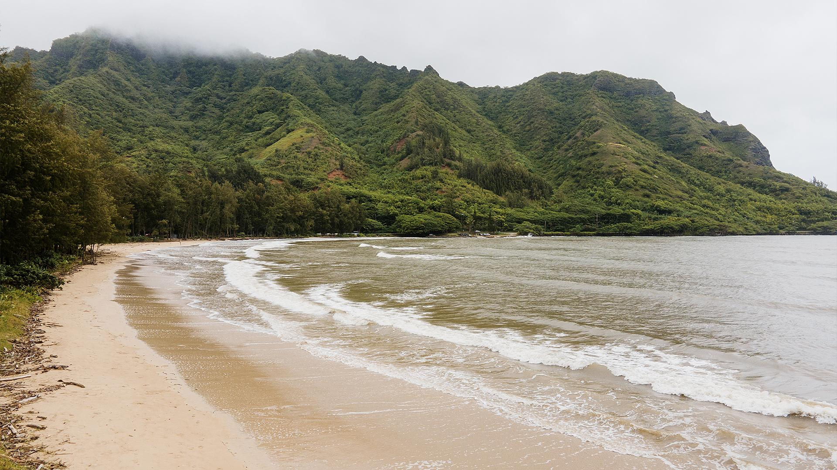
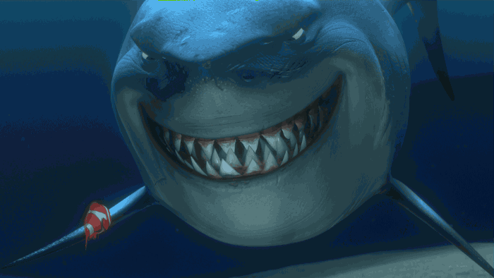
“TODOS LOS ATAQUES DE TIBURÓN SON MORTALES.”

Slide 12
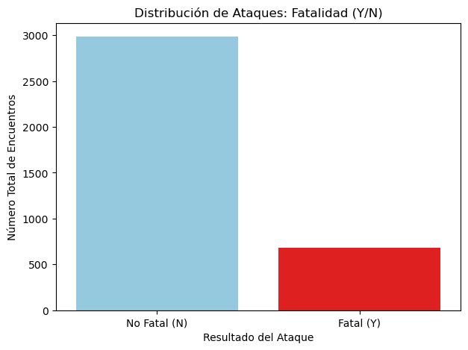

Slide 13
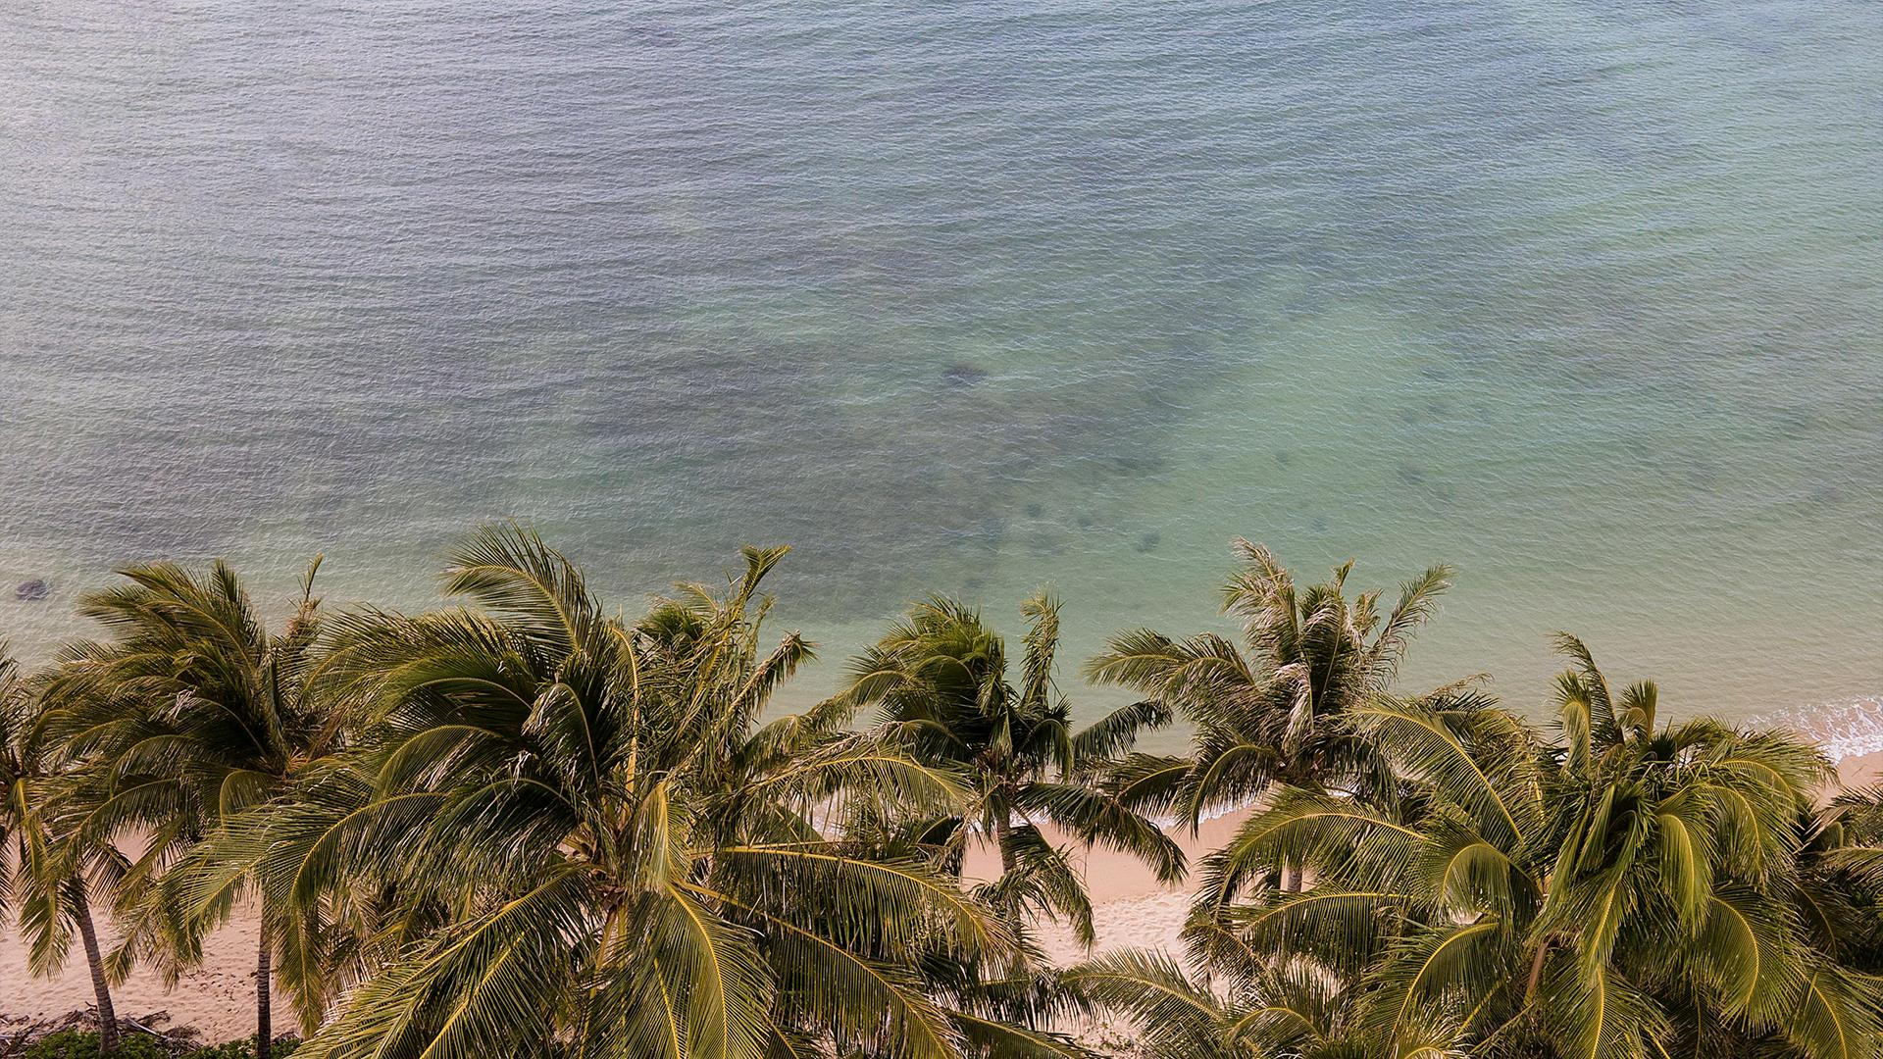
+75%
DE LOS ATAQUES DE TIBURONES NO SON MORTALES

Slide 14
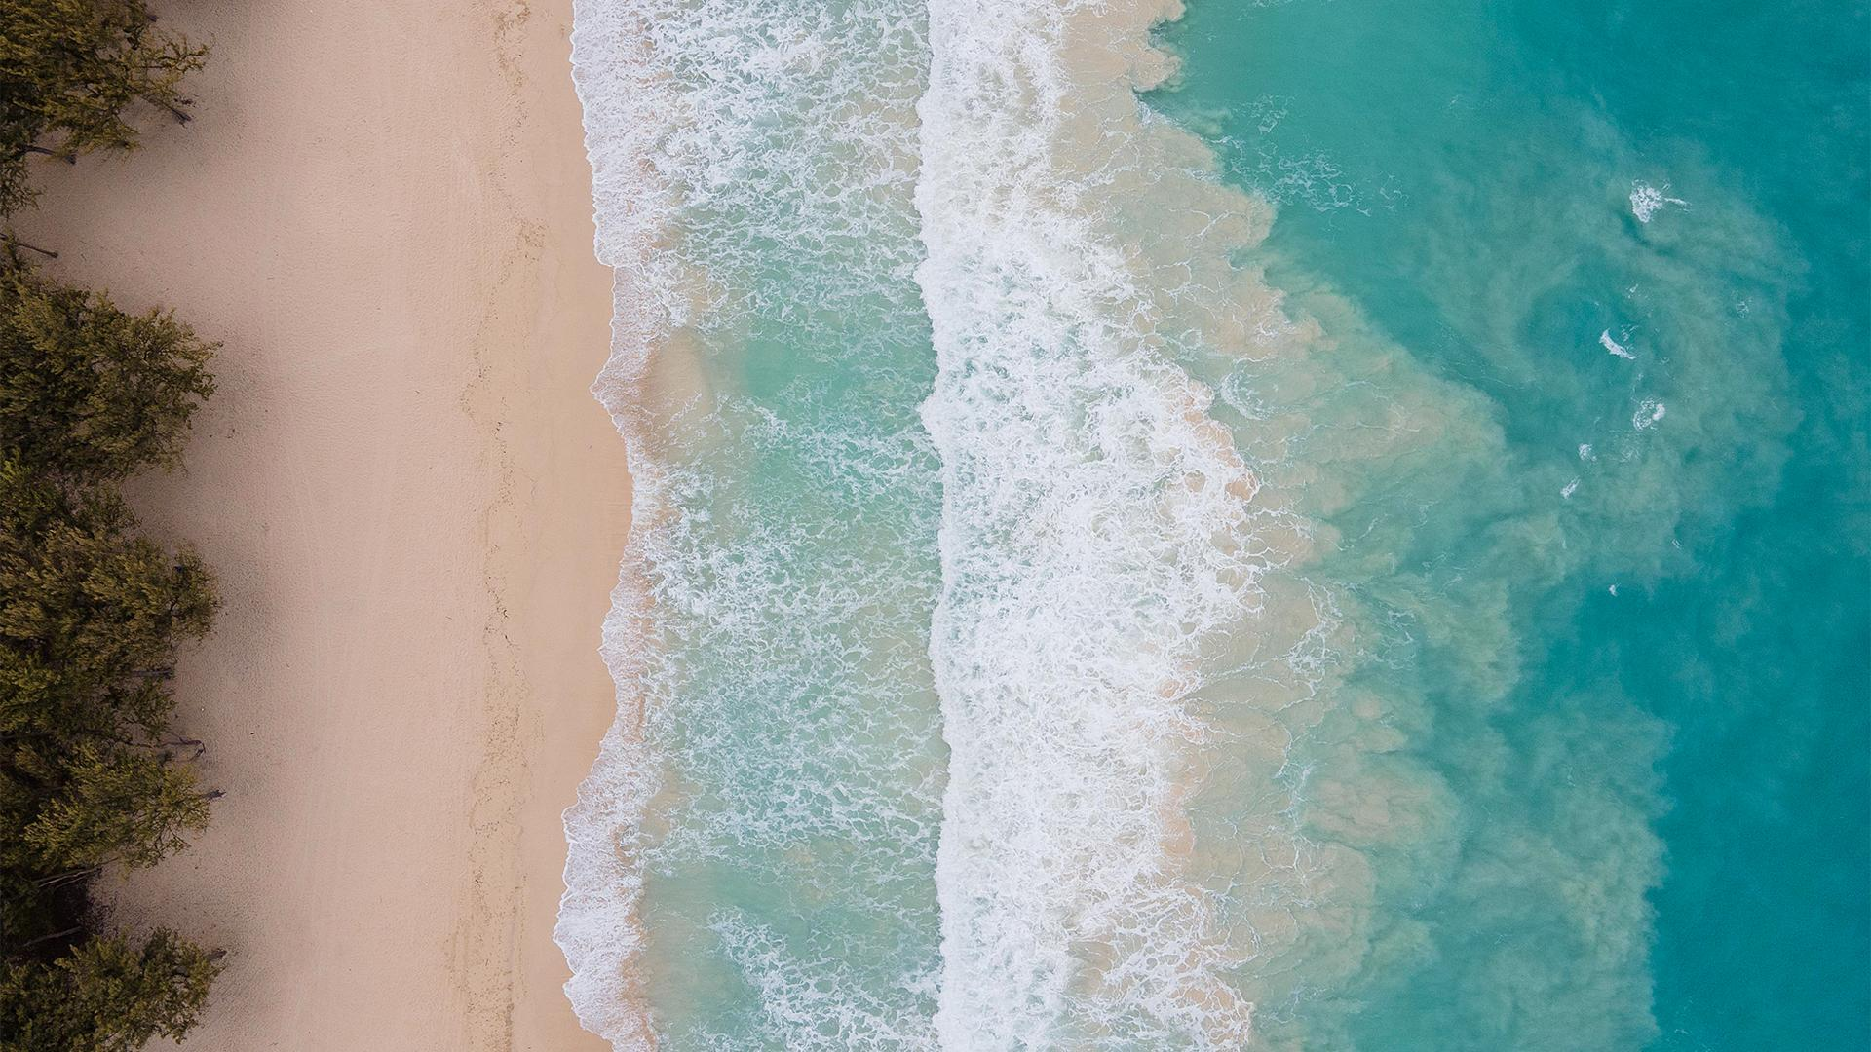
¿POR QUÉ LA MAYORÍA NO SON MORTALES?
ATAQUES EXPLORATORIOS
MAYOR CONOCIMIENTO CIENTÍFICO
MEJOR EQUIPAMIENTO
RÁPIDA RESPUESTA Y RESCATE
Los tiburones suelen morder por curiosidad o confusión, no por intención de cazar humanos. Tras una primera mordida, normalmente se alejan.
Hoy se comprenden mejor los comportamientos de los tiburones, lo que ayuda a prevenir interacciones peligrosas. También drones, redes, alarmas y señalización permiten actuar con rapidez ante un ataque.
Los deportistas acuáticos usan trajes protectores, evitan zonas de riesgo y saben cómo reaccionar, minimizando daños.
En la mayoría de playas hay guardavidas, atención médica cercana y protocolos de emergencia, lo que reduce la gravedad de las heridas.

Slide 15
“HOMBRES Y MUJERES TENDRÁN LOS MISMOS NÚMEROS DE ACCIDENTES CON TIBURONES HACIENDO LOS MISMOS DEPORTES.”

Slide 16
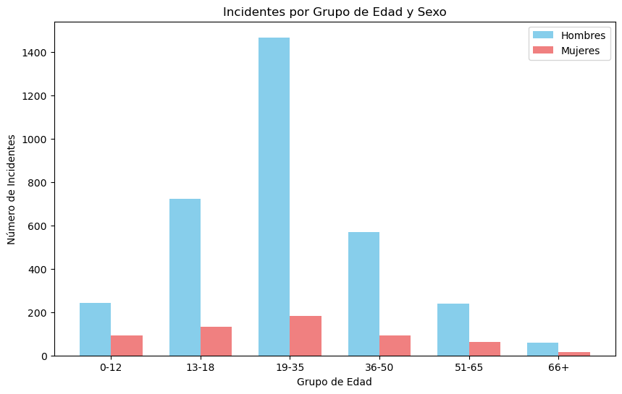
El gráfico muestra una clara tendencia: los hombres entre 19 y 35 años son, con diferencia, el grupo más afectado por incidentes con tiburones, superando los 1400 casos. En contraste, las mujeres en ese mismo rango de edad apenas alcanzan los 200 incidentes, y en los demás grupos de edad, sus cifras son aún más bajas.

Slide 17
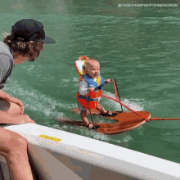
Dominio masculino en todos los grupos Los hombres registran más incidentes en cada franja de edad, lo que sugiere mayor exposición al riesgo o participación en actividades acuáticas.
Pico en adultos jóvenes (19-35 años) Es el grupo con más casos, tanto en hombres como en mujeres. Probablemente por su alta participación en deportes acuáticos como surf, buceo o natación en zonas costeras.
Descenso progresivo con la edad A partir de los 36 años, los incidentes disminuyen. Esto puede deberse a una menor frecuencia en actividades acuáticas de riesgo.
Niños y mayores con menor incidencia Los grupos de 0-12 y 66+ tienen los niveles más bajos. Posibles causas: menor exposición directa al mar, mayor supervisión o menor movilidad.

Slide 18
“EL BUCEO ES EL DEPORTE MÁS PELIGROSO.”

Slide 19
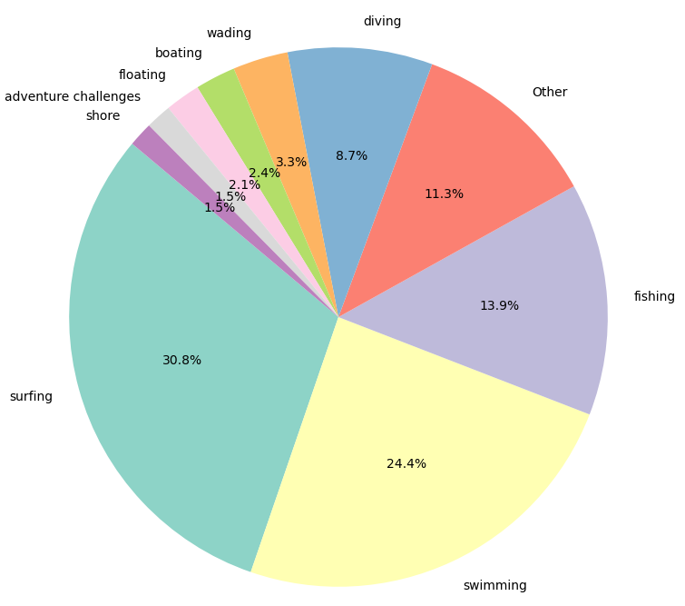
MAYOR NÚMERO DE ENCUENTROS POR ACTIVIDAD
SURFEAR
31%
El surf es el líder en encuentros.
NADAR
24%
Segunda actividad más frecuente en incidentes.
PESCAR
14%
También presenta un número notable de casos, especialmente en pesca con arpón.
BUCEAR
9%
Supone un 9% del total, menor de lo esperado.

Slide 20

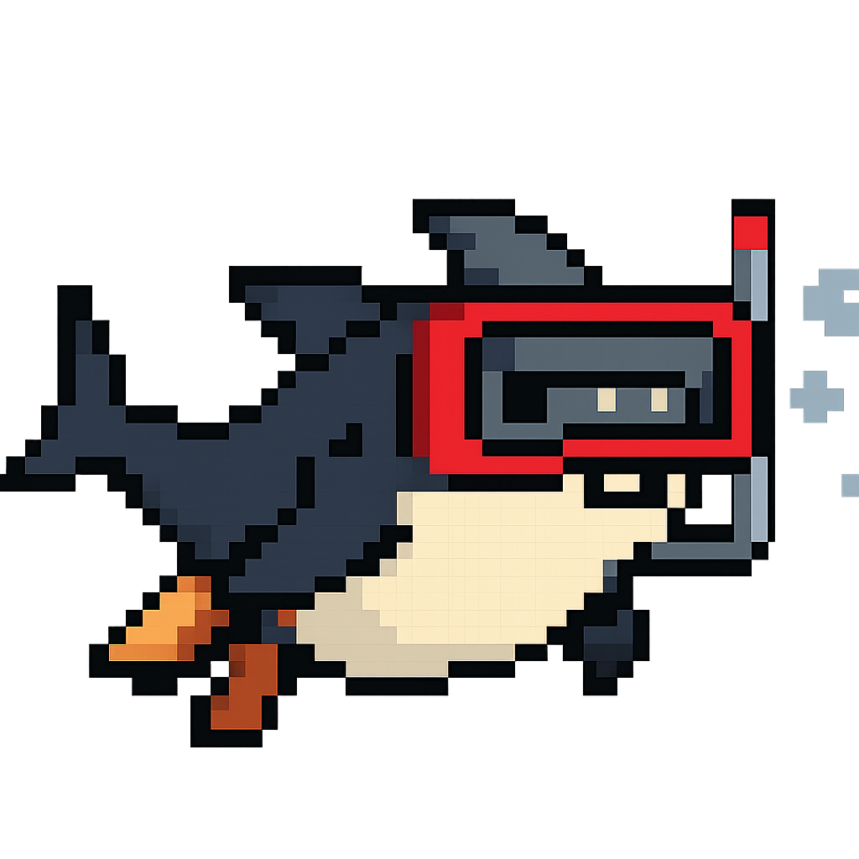
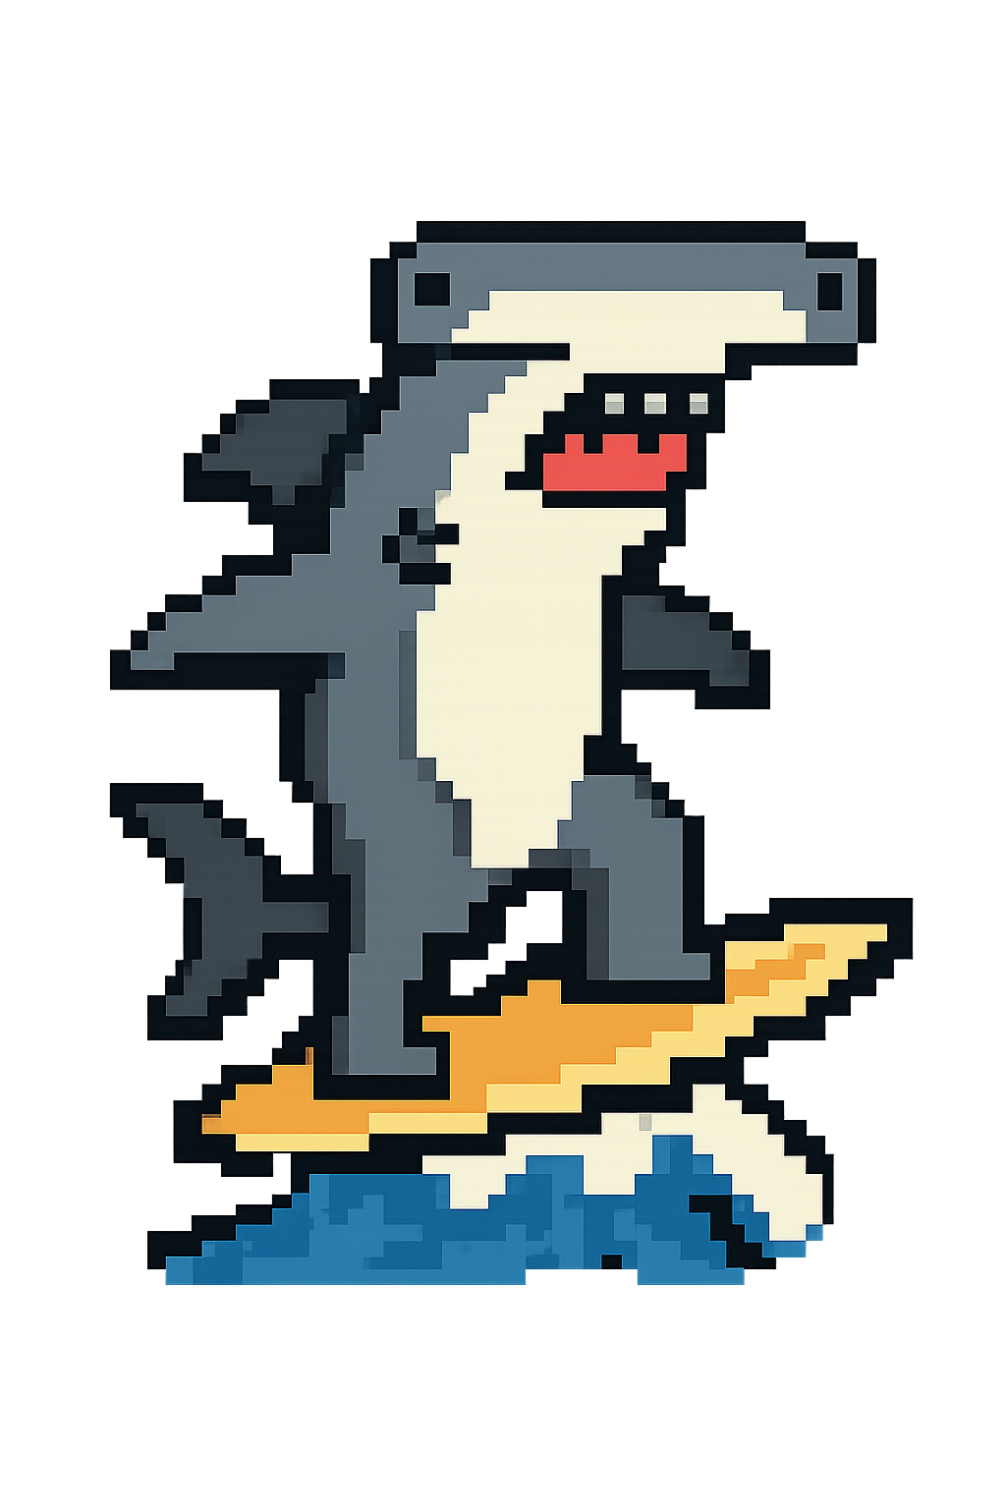
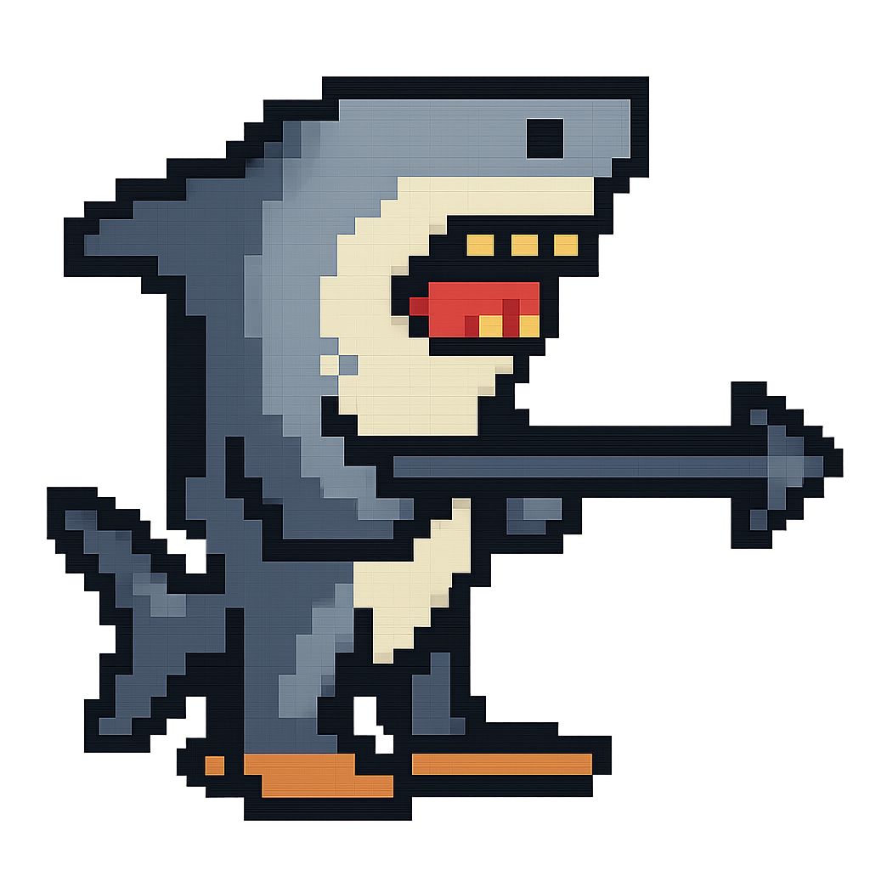
CAUSAS ENCUENTROS POR ACTIVIDAD
Estas 4 actividades representan +75% de los encuentros con tiburones.
Todas implican alta exposición en el medio marino, contacto directo con el hábitat de los tiburones y comportamientos que pueden ser interpretados como amenazas o presas.
SURF: Alta exposición en zonas de rompientes; movimientos similares a presas.
NATACIÓN: Frecuente en zonas costeras; poca visibilidad y protección.
PESCA: Atracción por cebos, peces heridos y sangre en el agua.
BUCEO: Inmersión directa en hábitats de tiburones; contacto cercano.

Slide 21
CONCLUSIONES PARA MANEJO TARIFAS
Tasas Fatalidad Geográfica
Riesgo demográfico
Primas bidimensionales:
Volumen siniestros.
Recargo mortalidad.
Riesgo por exposición a actividad.
El rango de edad más afectado será nuestro público principal.
Siniestros no mortales
Tarifa por actividad
No mortales (75%-85%)
Cobertura Tratamientos
Cobertura muerte accidental
(Baja frecuencia de pago).
Tarifa alta surf
(Alto volumen de riesgo)
Recargo Mortalidad
(Mayor riesgo de muerte).

Slide 22
LINK
https://github.com/ignaciosabatell/Project-Shark-Attacks

Slide 23


